Slide 1
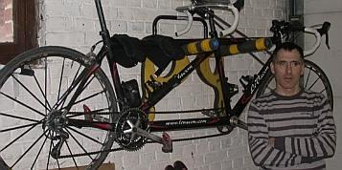
PHILIPPE CUVILLIER
Et son guide Hervé WOSKOWIAK
Vous présentent…
Notes:
Film

